Slide 1
BUSQUEDA EN PROFUNDIDAD
GRAFOS

Slide 2
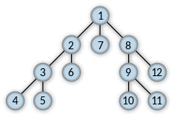
Una búsqueda en profundidad es un algoritmo que permite recorrer todos los nodos de un grafo o árbol de manera ordenada pero no uniforme. Se utiliza como la base de otros algoritmos de grafos.

Slide 3

Estructura de Datos
La búsqueda en profundidad se maneja en grafos pero puede ser también aplicadas en arboles.
Existen dos formas de hacer el recorrido una es usando una pila y otra de manera recursiva.

Slide 4
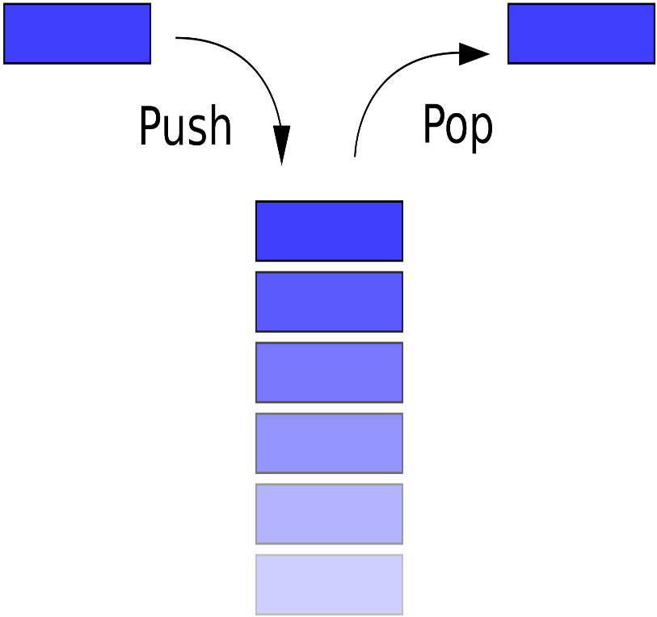
Usando STACK
El proceso es como sigue: Visitar un nodo y ponerlo en la pila, ahora para ver los siguientes nodos a visitar sacamos el nodo tope de la pila y vemos sus adyacentes, los que no han sidos visitados los incertamos en la pila. El proceso se repite hasta que la pila quede vacia (se han visitado todos los nodos).

Slide 5
Algoritmo en pseudocódigo
1.Metodo de DFS(origen)
2. Creamos una pila S
3. Agregamos origen a la pila S
4. Marcamos origen como visitado.
5. Mientras S no este vacio.
6. Sacamos un elemento de la pila S llamado V
7. Para cada vértice W adyacente a V en el grafo.
8. Si W no ha sido visitado
9. Marcamos como visitado a W
10. Insertamos W en la pila S

Slide 6
Usando Recursion
Pseudocodigo
1.Metodo DFS(origen)
2. Marcamos origen como visitado
3. Para cada vértice V adyacente a origen en el grafo.
4. Si V no ha sio visitado.
5. Marcamos como visitado V.
6. Llamamos recursivamente
Usar la recursión es mucho mas fácil y además muy útil, es la forma mas usada en la solución de problemas con este algoritmo.

Slide 7
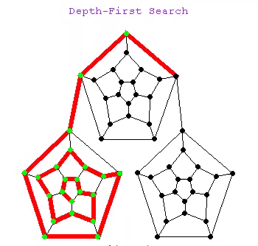

Slide 8
Aplicaciones
El algoritmo DFS posee varias aplicaciones :
La mas importante es para problemas de conectividad.
Detectar ciclos en un grafo, si es conexo
Para hallar puntos de articulación o componentes biconexas (puentes)
Para recorrido en circuito

Slide 9
MUCHAS GRACIAS POR SU ATENCION

